Slide 1
Hidrodinâmica
Aula 06
(1⁰ Sem./2017)

Slide 2
Introdução à dinâmica do fluidos
Equação de Euler: algumas expressões
matemáticas complementares

Slide 3
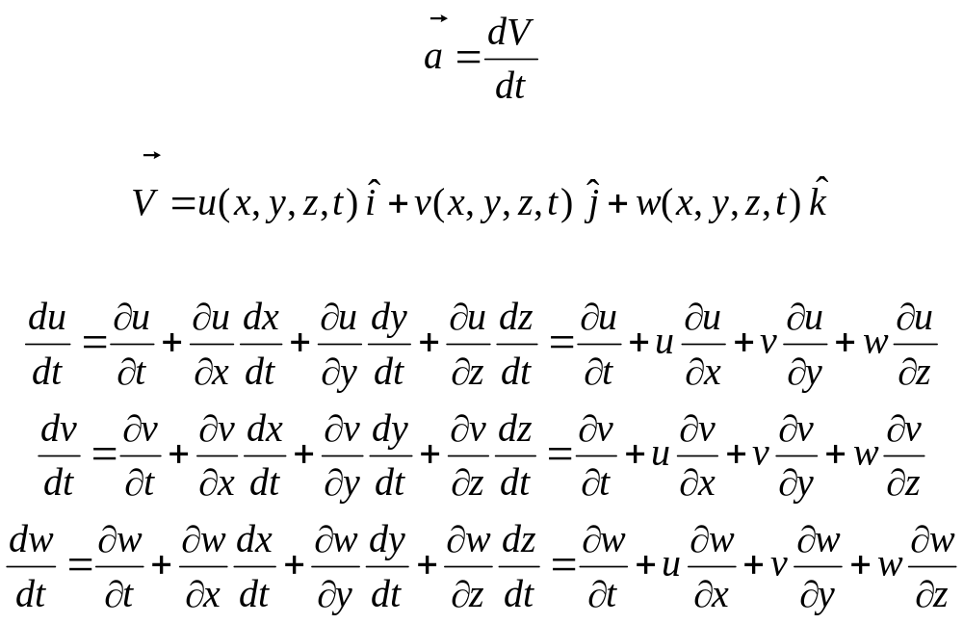
Aceleração local e advectiva:
Componentes advectivas
Componentes locais

Slide 4
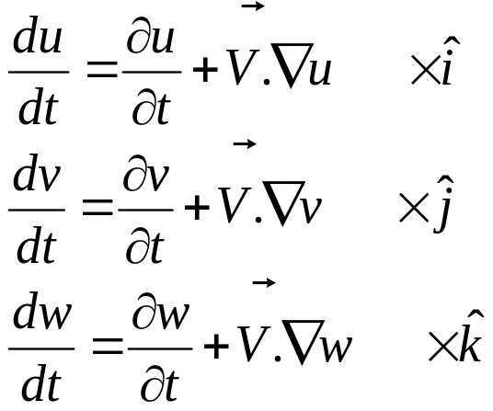
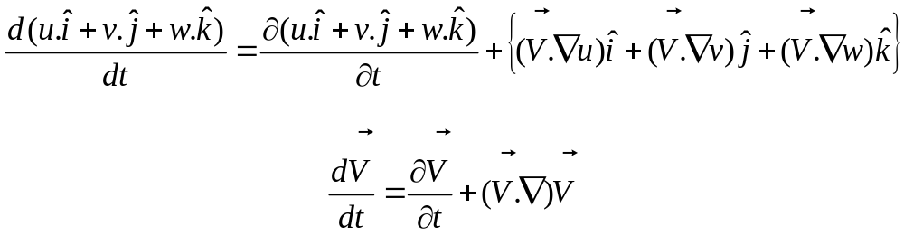
Nota:
Usamos está relação
na aula anterior.

Slide 5
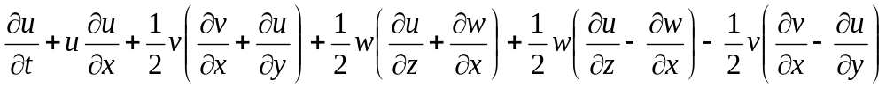
Para a equação com a componente x da aceleração podemos somar e subtrair
os termos ½ v (∂v/∂x) e ½ w (∂w/∂x), reagrupar os termos e obter a seguinte
equação:
(6.1)
aceleração na deformação angular
aceleração na rotação
aceleração na deformação linear
Encontramos formas similares
para as componentes y e z.
aceleração local

Slide 6
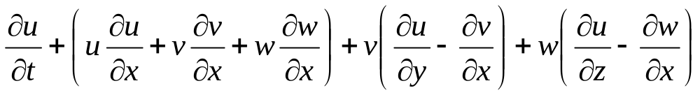
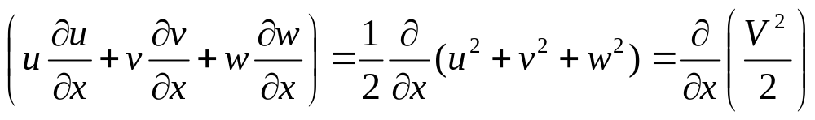
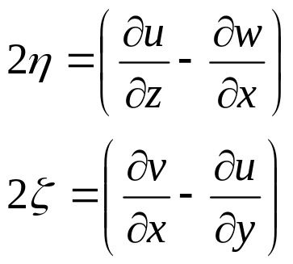
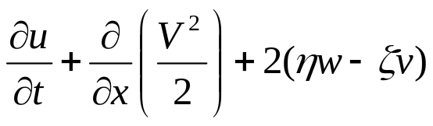
É útil, também, transformar os termos da aceleração para formas que
enfatizam a energia cinética e termos rotacionais. Adicionando e subtraindo
o termo (v (∂v/∂x) + w (∂w/∂x)) à mesma equação anterior obtemos,
onde podemos escrever,
Introduzindo os coeficientes de rotação,

Slide 7
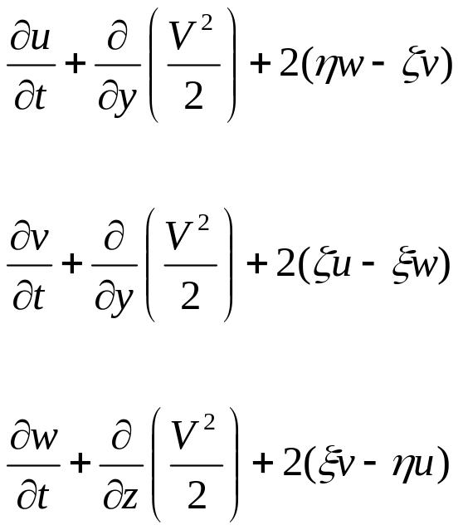
Termos idênticos à este último podem ser obtidos para as componentes y e z e
assim escrevemos uma relação completa,
(6.2)

Slide 8
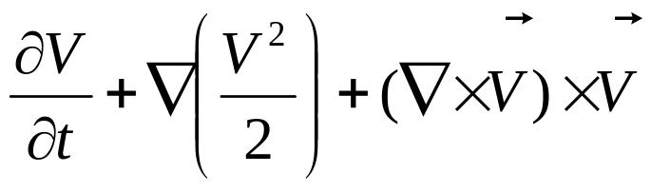
As equações (6.2) podem ser escritas de uma forma mais concisa usando
notação vetorial:
Aceleração
advectiva
(6.3)
Termo rotacional
Aceleração
local
Termo da energia cinética

Slide 9
Uma conseqüência simples

Slide 10
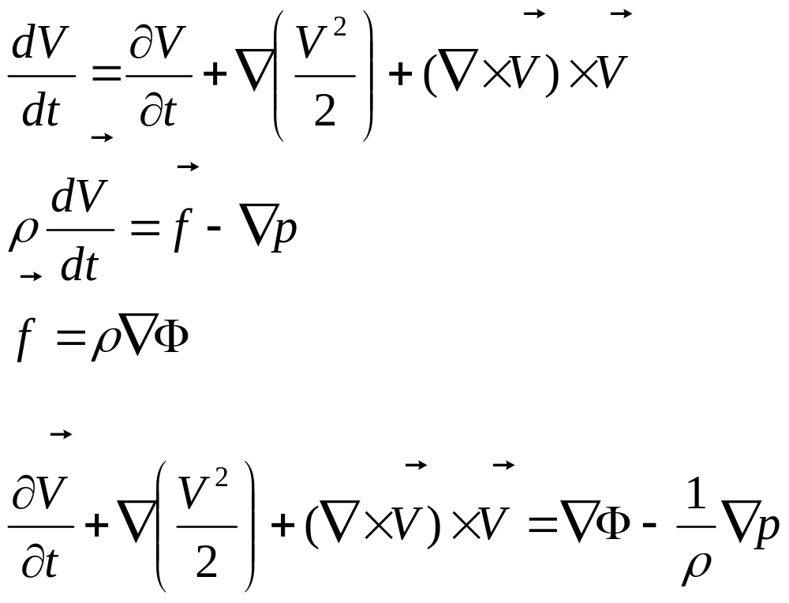
A relação (6.3) para a aceleração de um elemento de fluido pode ser usada
para reescrever a equação de Euler:
Aceleração
Forma original da equação de Euler
Força conservativa por unidade de volume
Equação de Euler para
forças conservativas

Slide 11
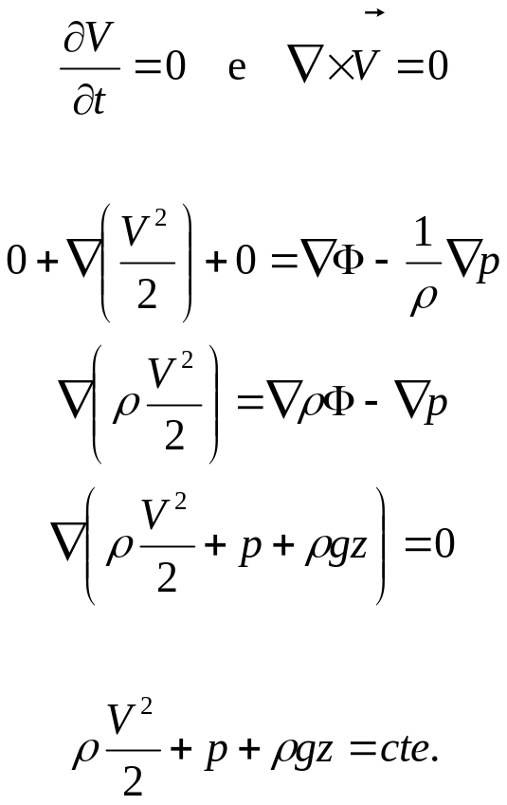
Se consideramos apenas o peso atuando sobre o volume de uma parcela do fluido,
vimos que Φ = -gz. Neste caso, se consideramos um fluido incompressível num
escoamento estacionário e irrotacional podemos escrever a relação anterior como,
Equação de Bernoulli
para um escoamento
irrotacional

Slide 12
FIM
Exercício: (a) qual a diferença entre essa forma para a equação de Bernoulli
e a forma que vimos na Aula 05?
(b) Deduza a equação (6.2) a partir da equação (6.3).

